Slide 1
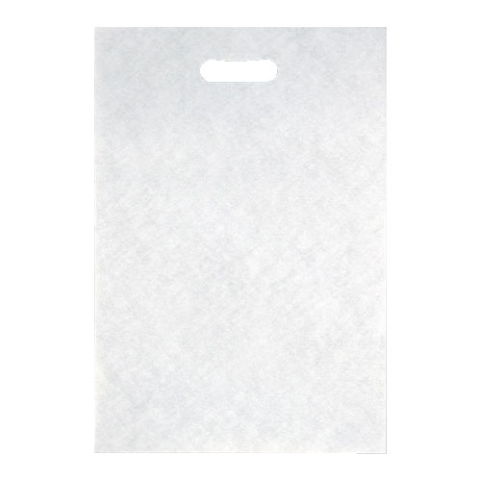
【提案書】
アドバッグ小判抜き PET(A4縦)
特徴
ポリエステル不織布素材を使用。A4サイズで持ち手部分が小判抜きのバッグ。名入れやプリントをすれば、イベント配布用のノベルティグッズやオリジナルショッパーなど多用途で使えます。
納期
納期スペース
仕様
カラー展開：白
素材：本体/ポリエステル不織布
サイズ：W270×H400
備考：高温フルカラ-転写印刷専用商品となります。生地にエンボスがなくポリエステル素材となります。
※口部折り返しなし
お見積
お見積りスペース

